Slide 1
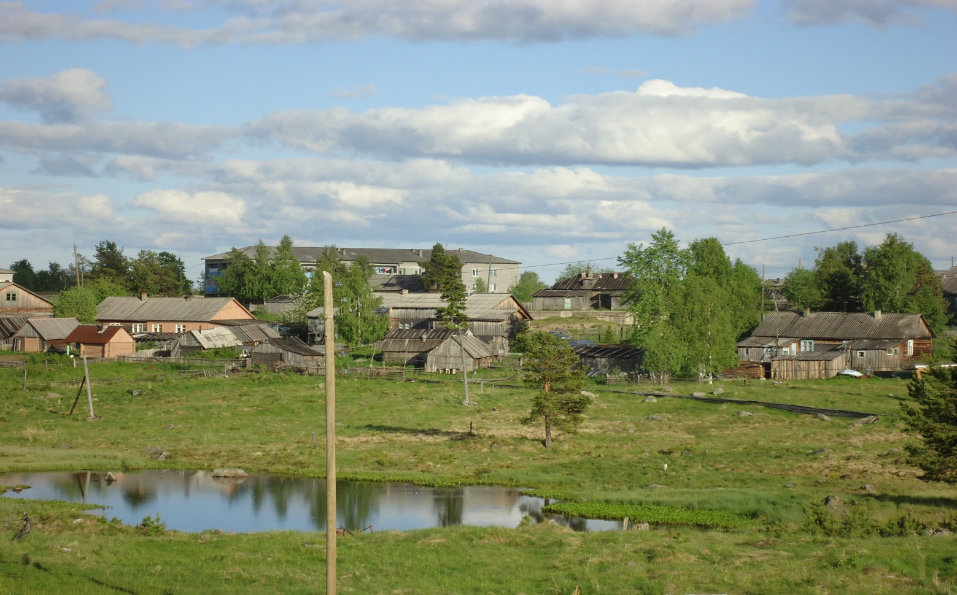
Плотинское сельское поселение поселок Плотина

Slide 2
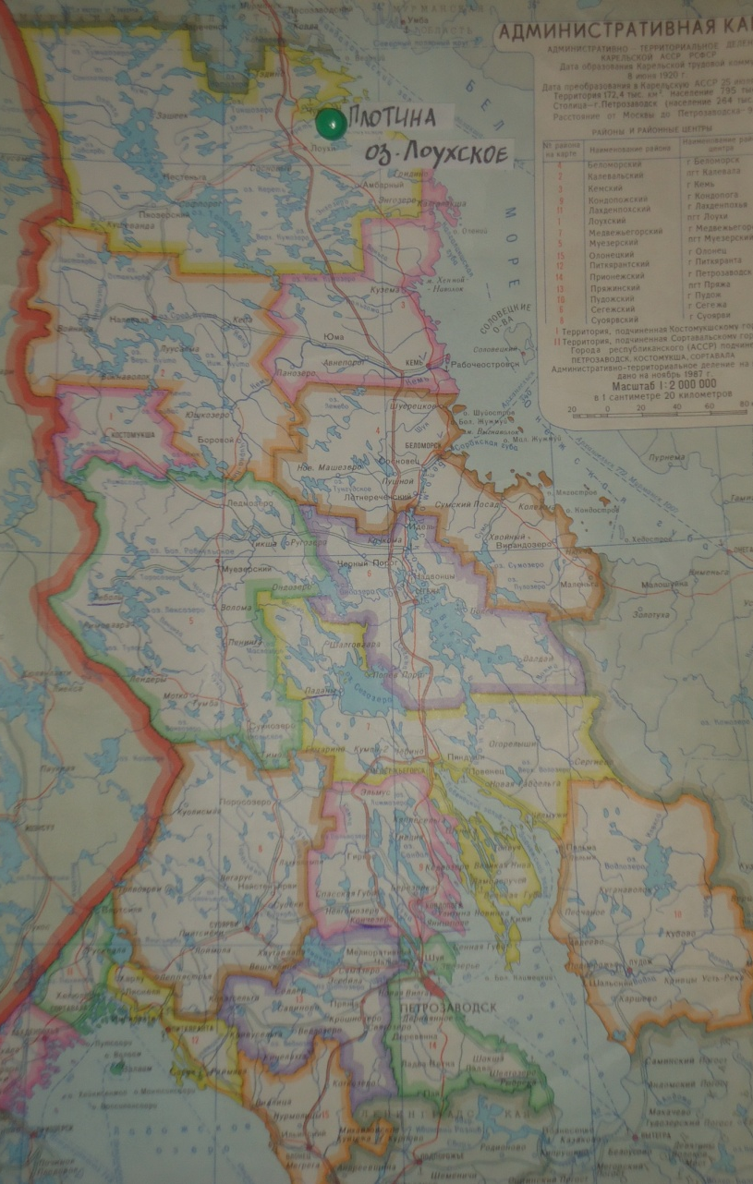
Место на карте Карелии

Slide 3
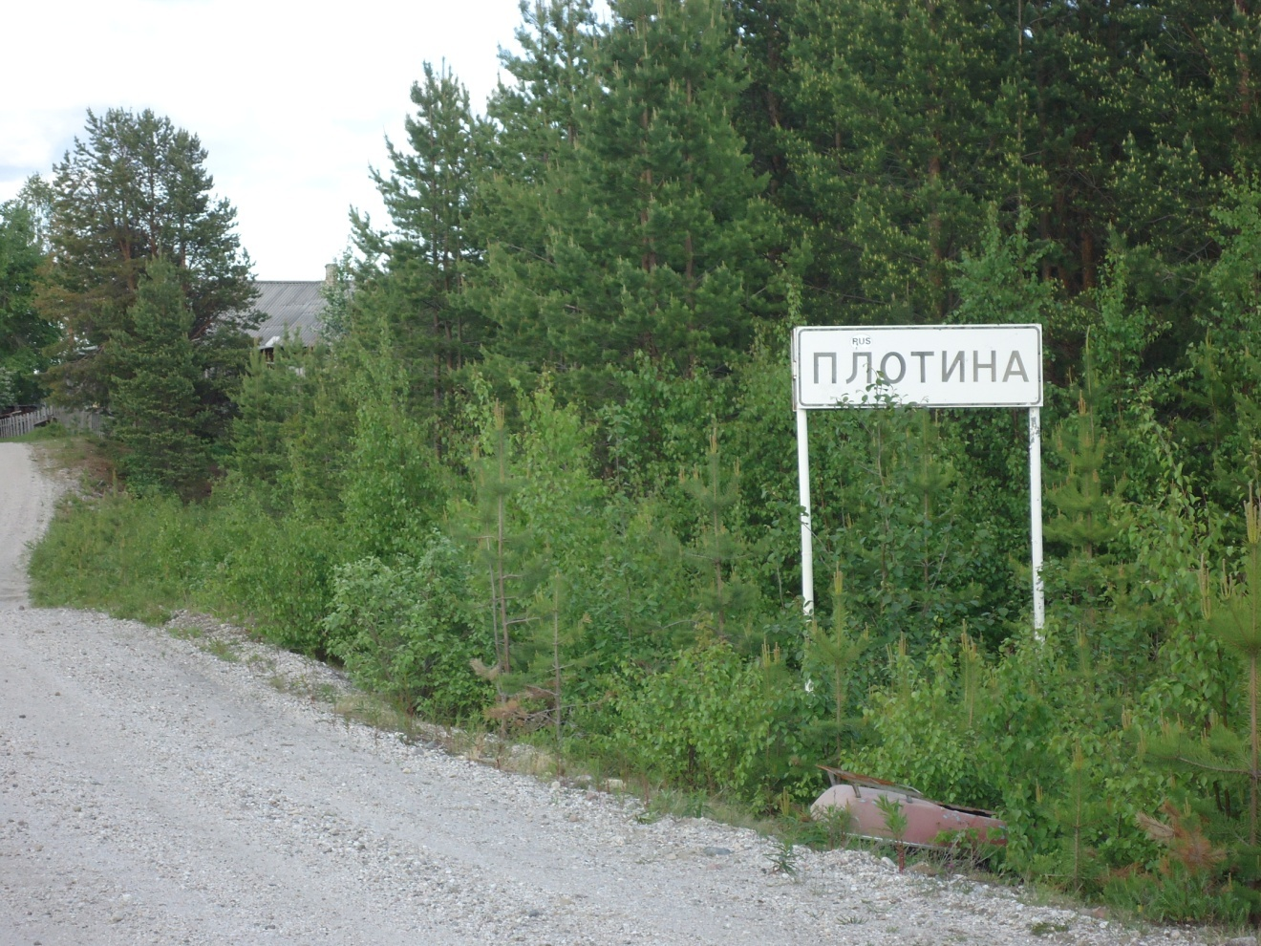
Площадь территории Плотинского сельского поселения-97,3 Га
Численность населения – 384 человека
(на 01.01.2012 г.)

Slide 4
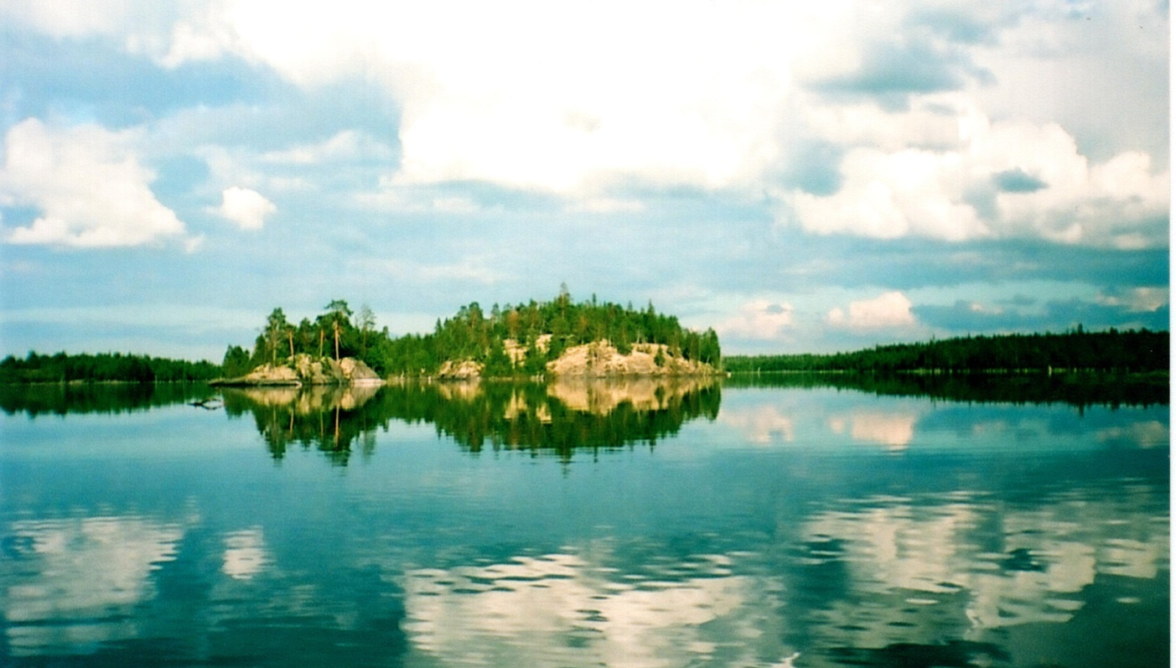
Плоти́на — посёлок сельского типа в Лоухском районе Карелии, расположенный на берегу озера Лоухское. Является административным центром Плотинского сельского поселения.
Природные достопримечательности
Озеро Лоухское

Slide 5
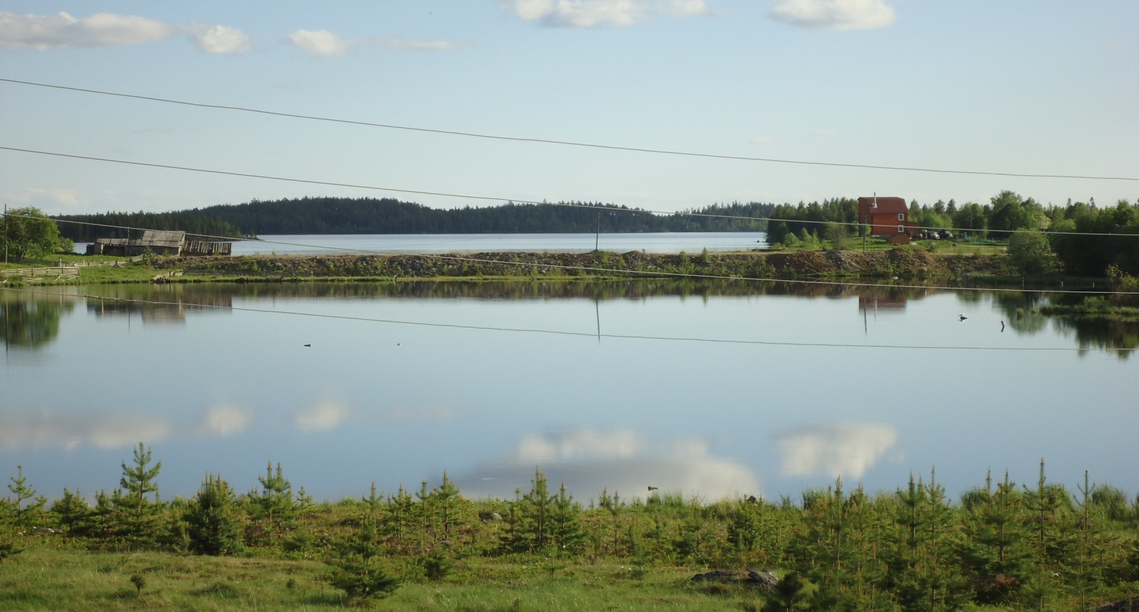
Топонимика
Официальное начало берёт с 1936 года, в связи с развитием добычи слюды на севере Карелии. Основан как шахтерский посёлок. Для строительства шахт была построена плотина на реке Лоукса, которая и дала название посёлку.

Slide 6
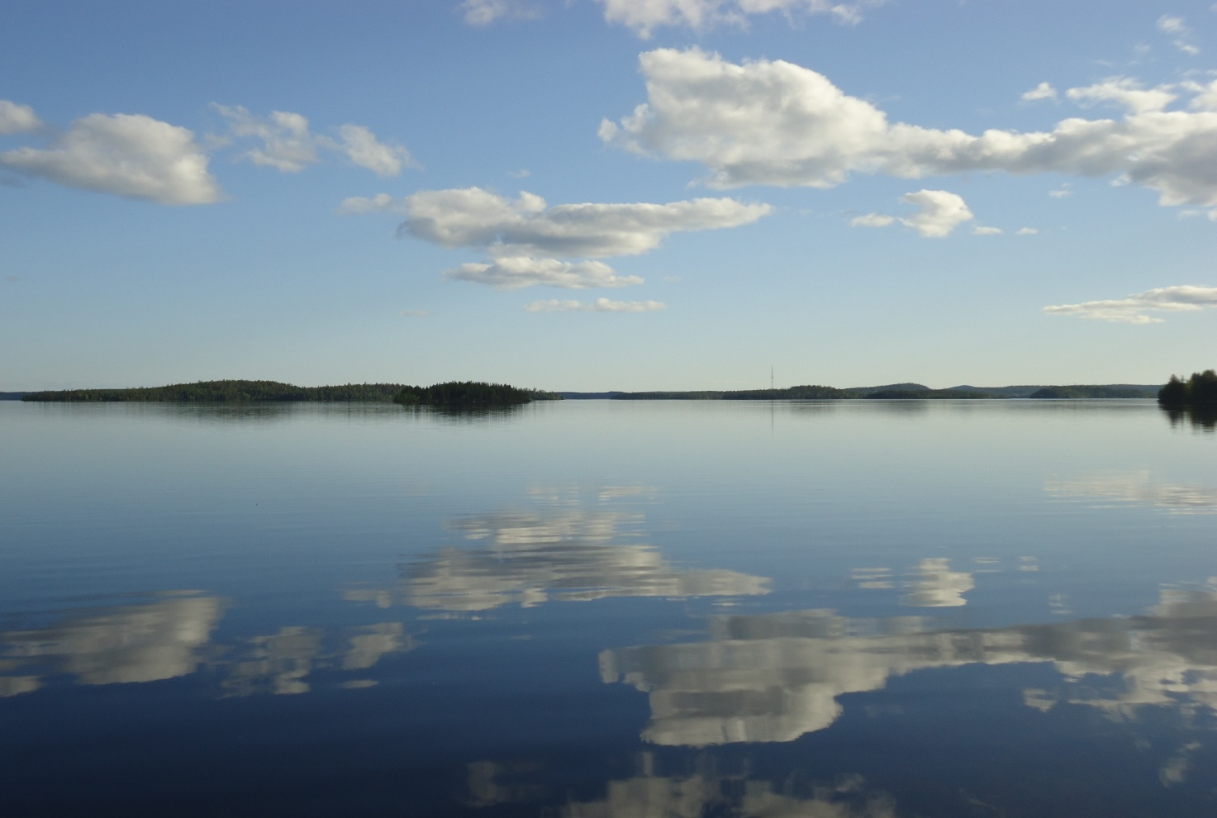
ОЗЕРО ЛОУХСКОЕ
Название озера Лоухское происходит от имени колдуньи эпоса «Калевала» – старухи Лоухи

Slide 7
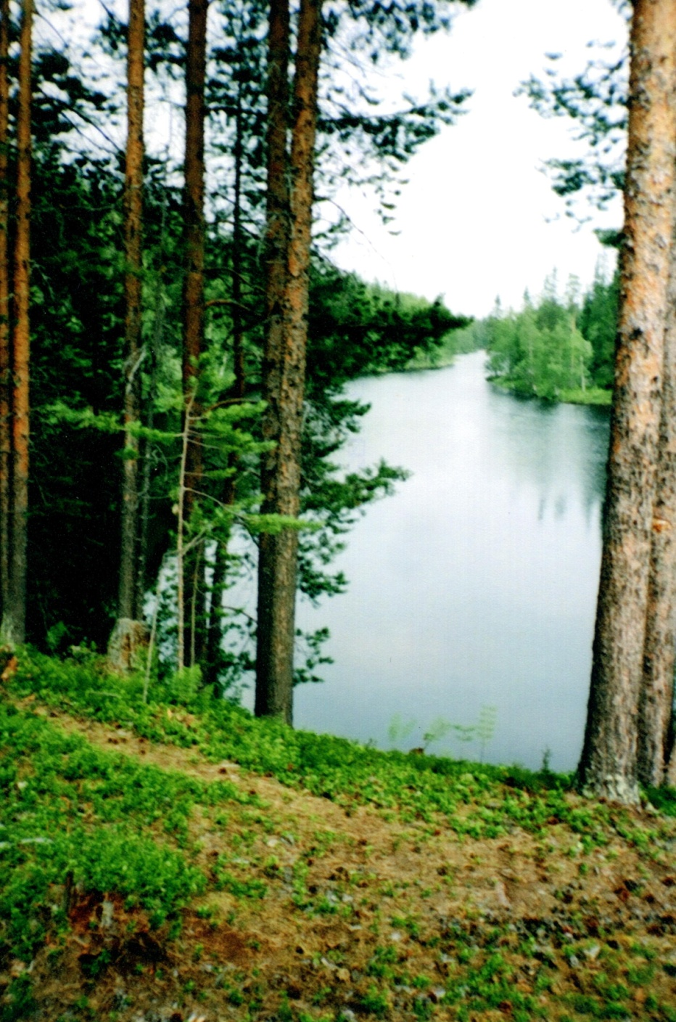
Река Лоукса.
Лоукса (карельск. ) Исток реки расположен на выходе из озера Лоухское. Впадает в реку Кереть.
Лоукса — приток реки Кереть.

Slide 8
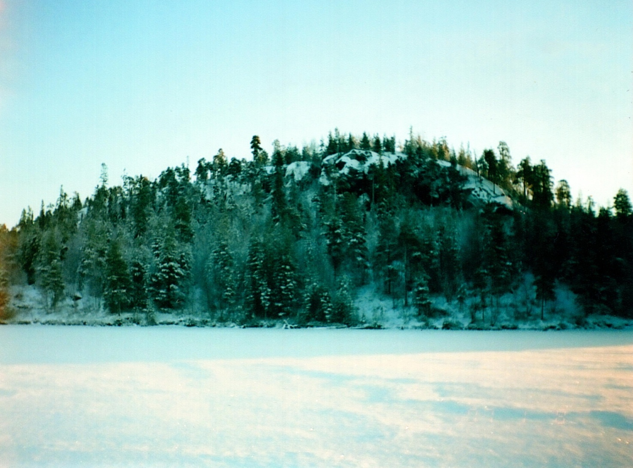
Остров Хипосный

Slide 9
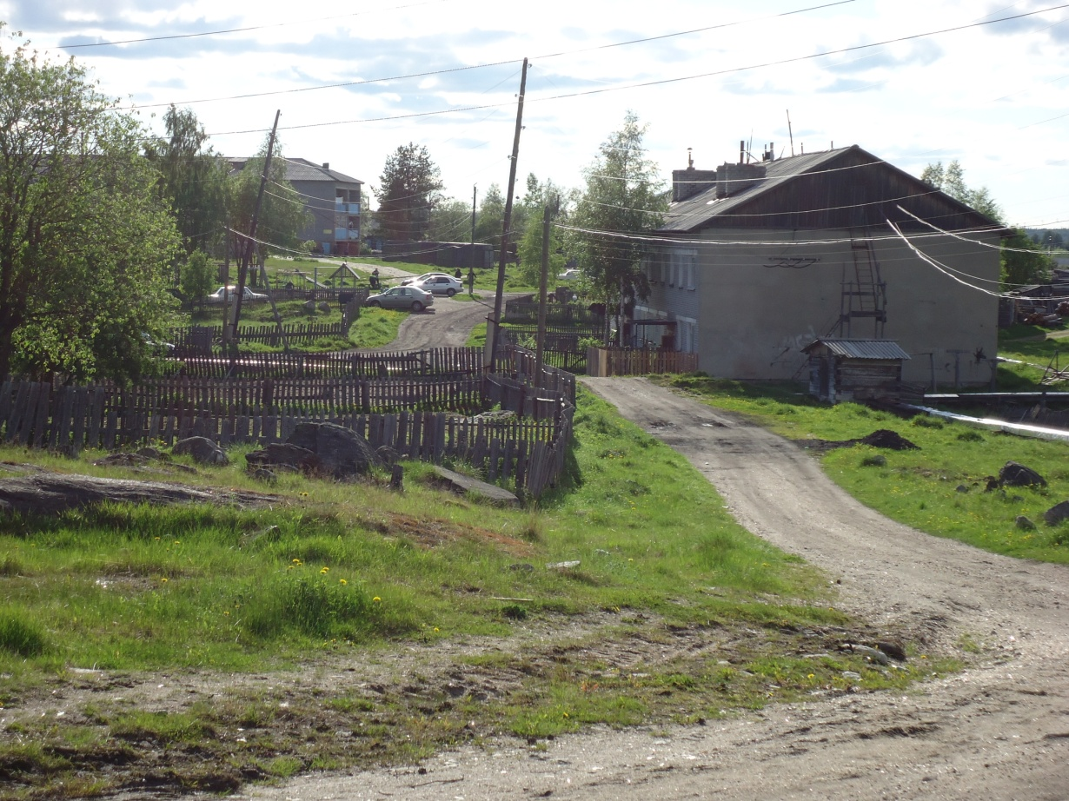
Улица Клубная
Название этой улице дал « Дом Культуры п. Плотина», находящийся на этой улице

Slide 10
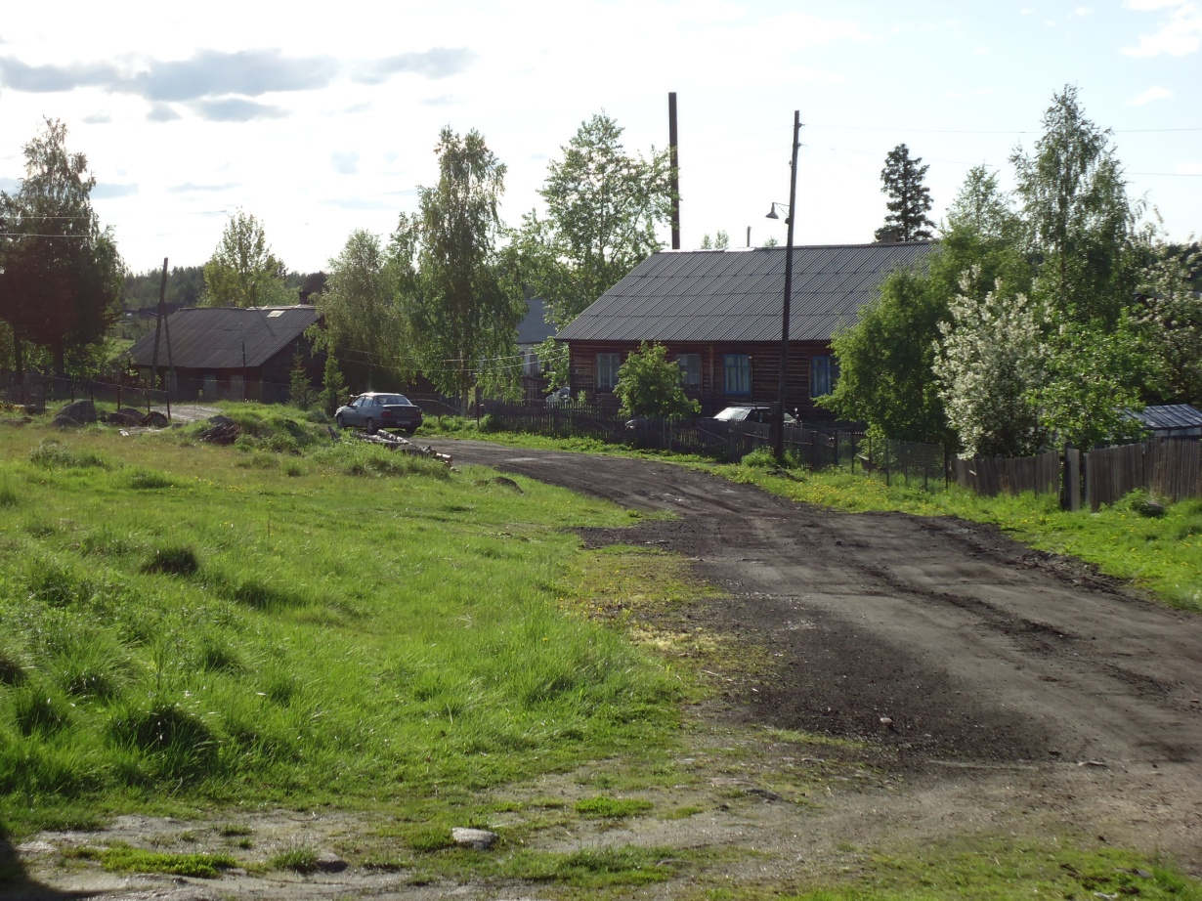
Переулок Строительный
Название переулку дали названия новостройки которые появились сравнительно недавно.

Slide 11
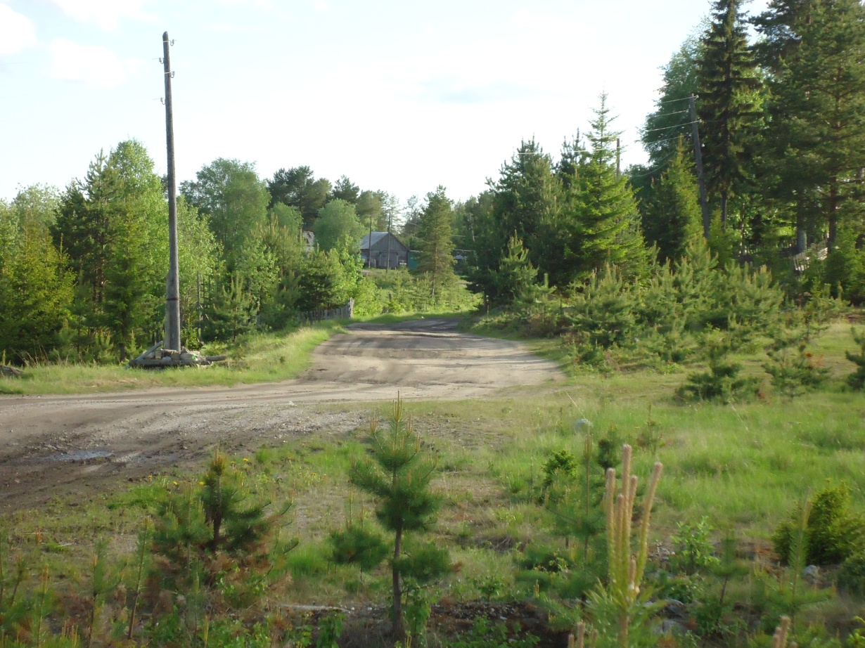
Улица Геологическая
Эта улица появилась одной из первых и называется так потому, что первыми людьми которые на ней поселились были геологи.

Slide 12
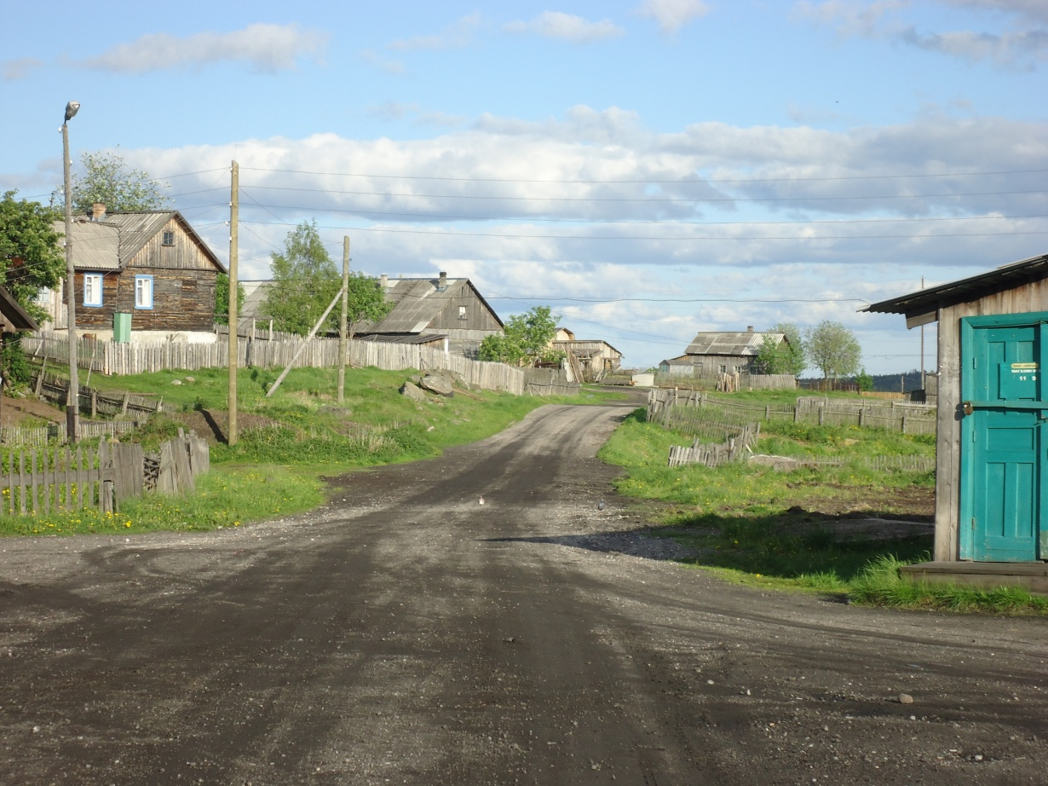
Улица Центральная
Эта улица называется так потому, что расположена вдоль центральной дороги.

Slide 13
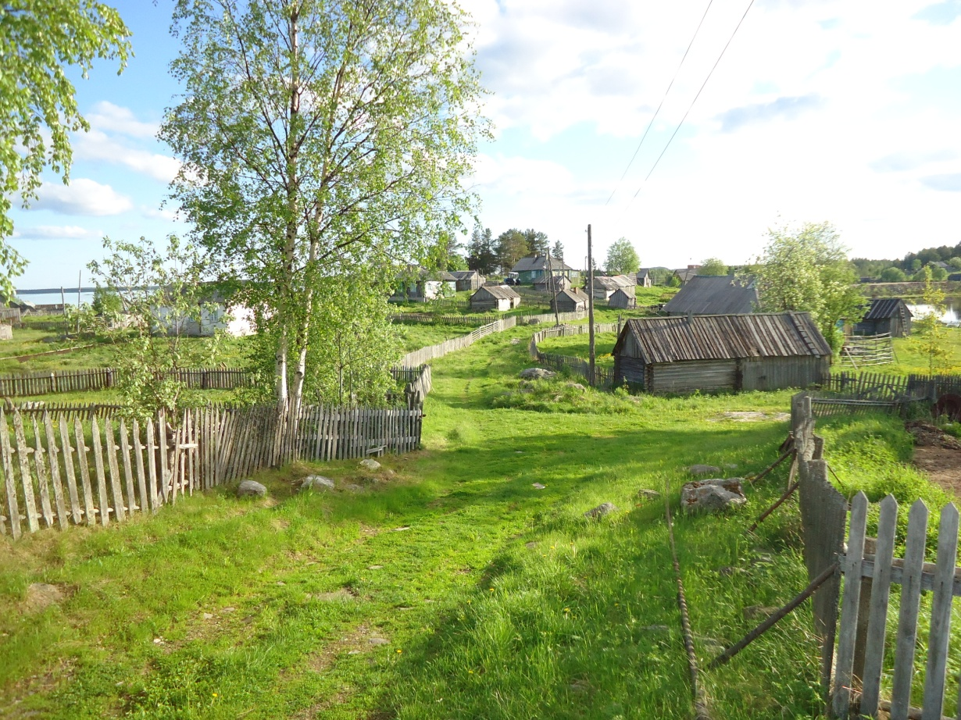
Улица Гористая
Эта улица называется так потому, что дома расположены на гористой поверхности.

Slide 14
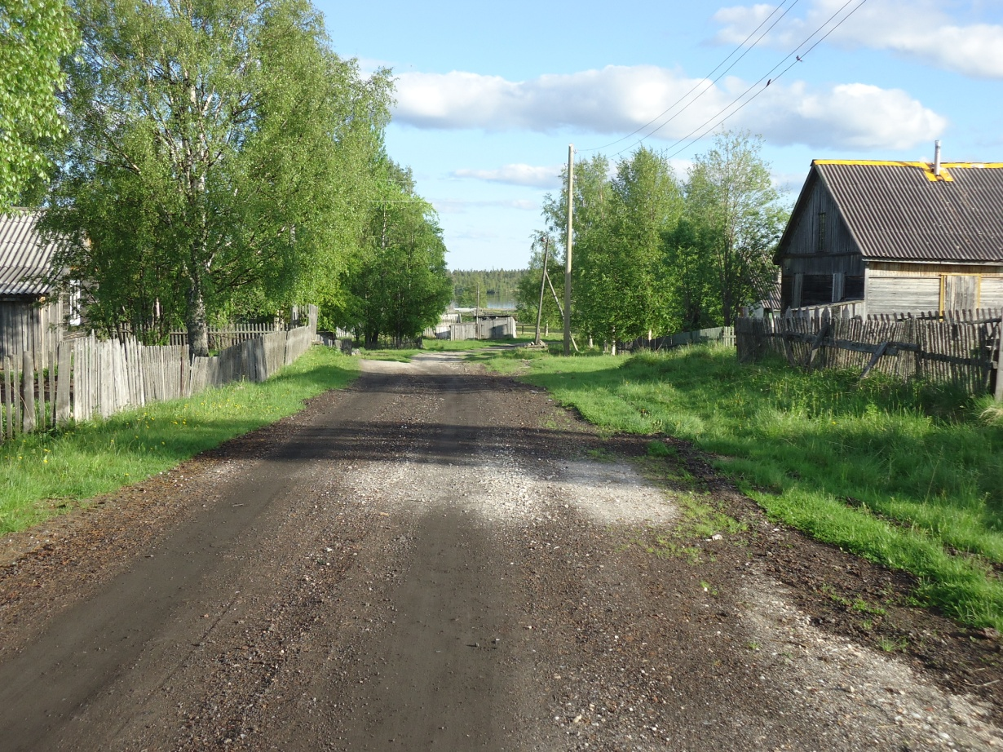
Улица Шахтерская
Эта улица называется так потому ,что на ней первыми поселились шахтеры и была расположена кантора ГОКа «Карелслюда»

Slide 15
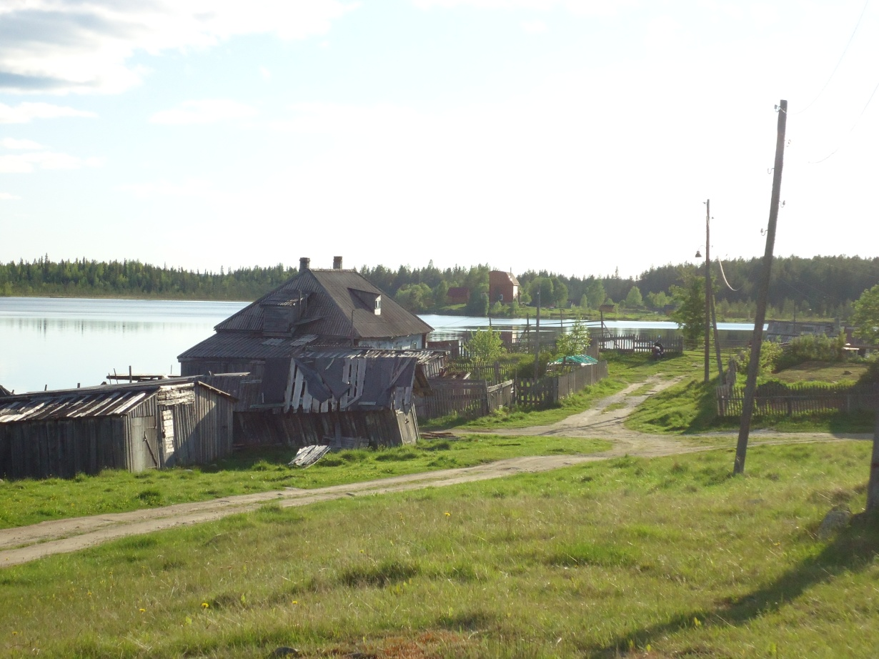
Улица Набережная
Эта улица проходит вдоль берега озера Лоухское.

Slide 16
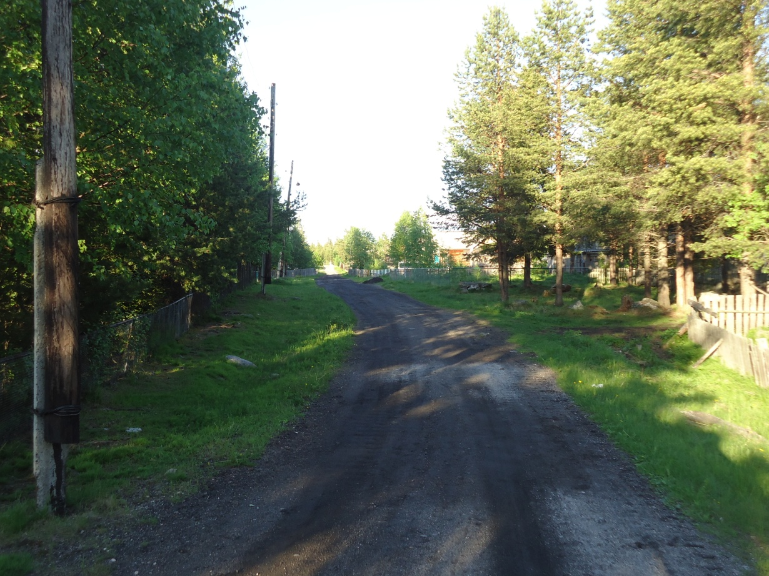
Улица Школьная
Название этой улице дала Плотинская средняя школа, которая расположена на этой улице.

Slide 17
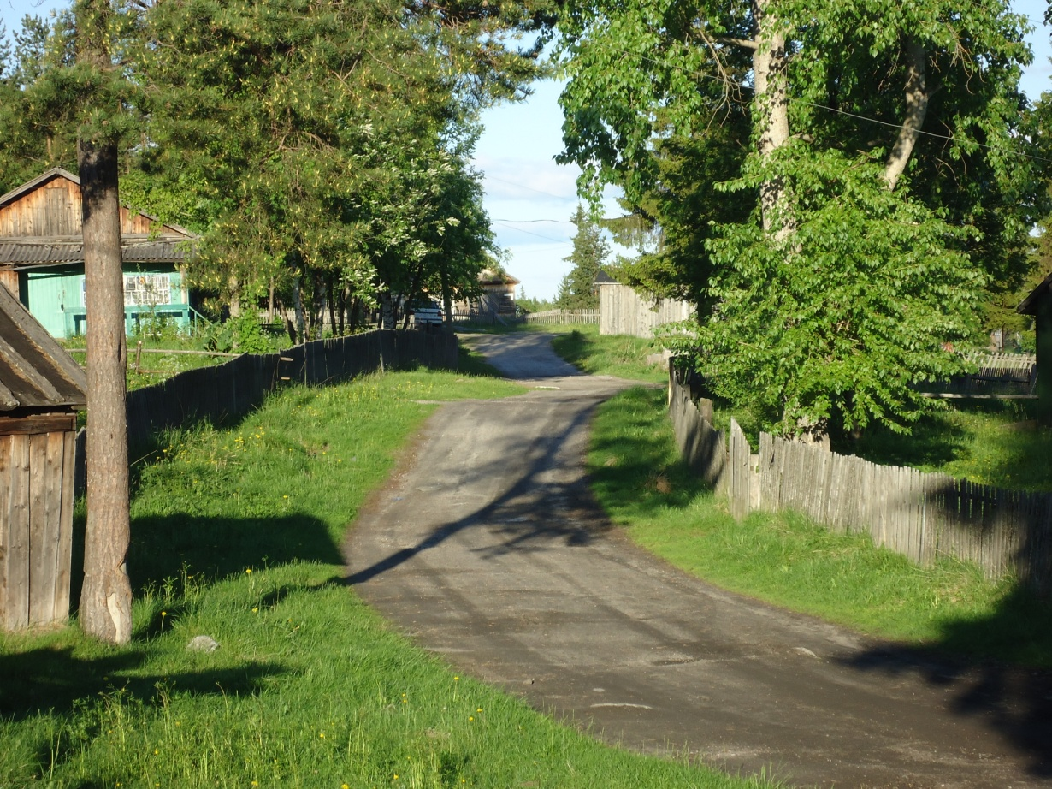
Переулок Лесной
Дома которые появились на этой улице были построены на месте когда-то росшего здесь леса.

Slide 18
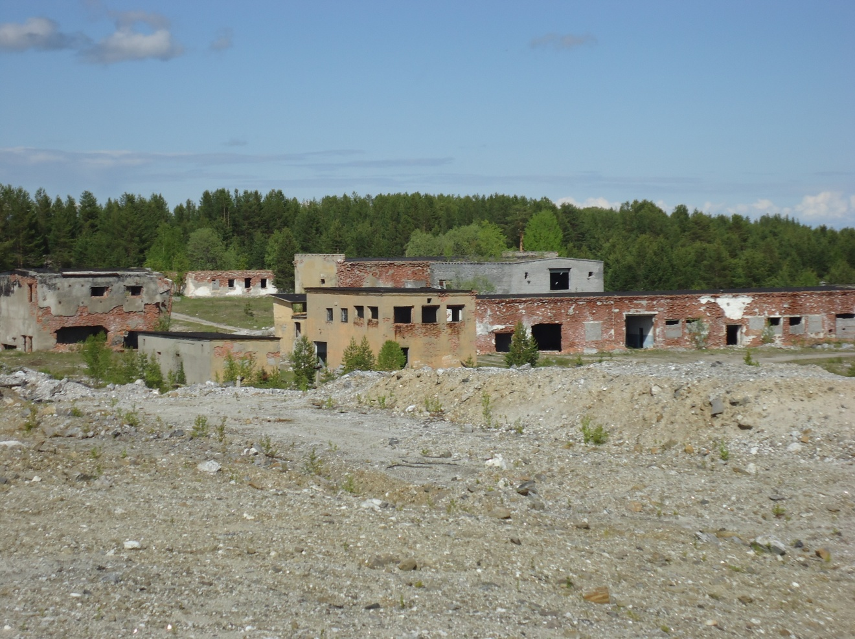
ЭКОНОМИКА
Предприятия, существовавшие ранее:
Шахта «Капитальная"

Slide 19
Фабрика; слюдяной цех; кварцевый цех; контора;
Магазины;
Ясли, детские сады;
Общеобразовательная школа;
Почта;
Клуб;
Библиотека, ФАП, пекарня, общественная баня, овощехранилище, столовая

Slide 20
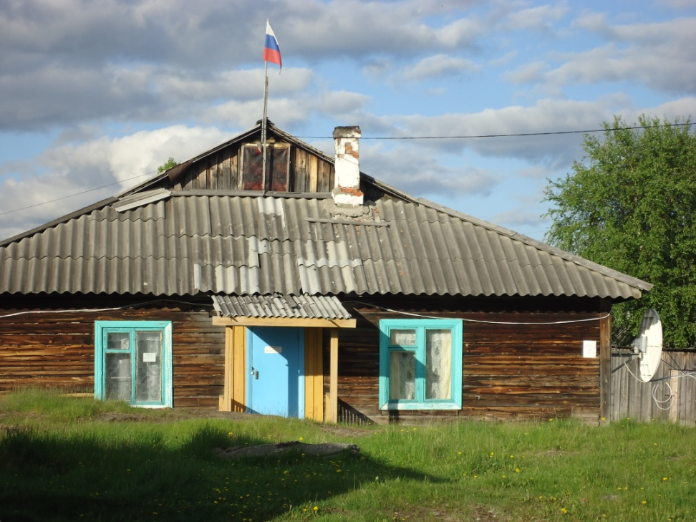
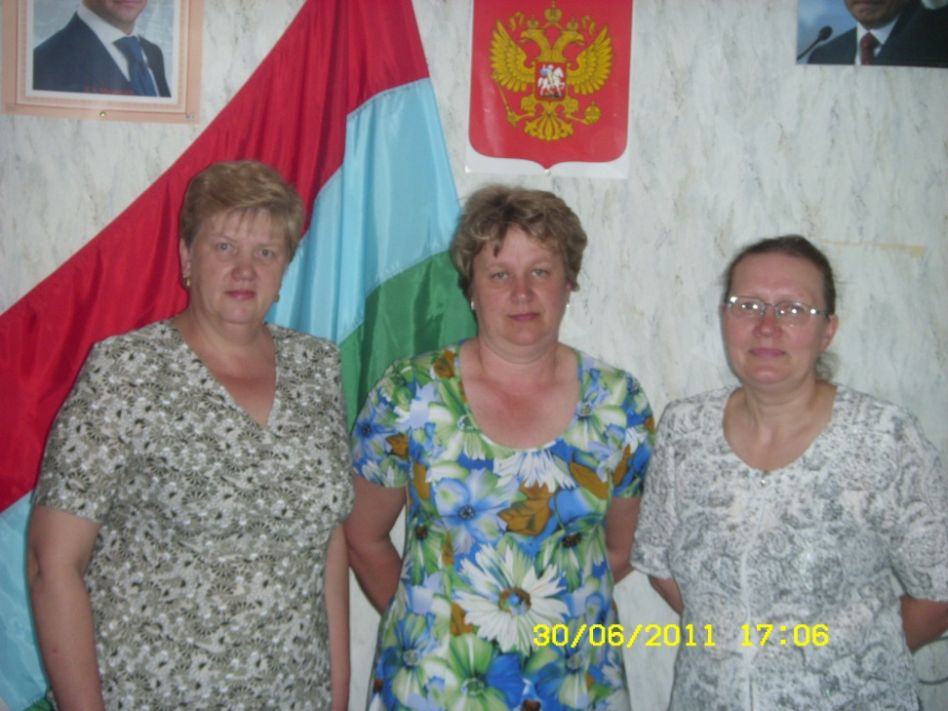
Предприятия, действующие в настоящее время:
В настоящее время в посёлке работают :администрация, предприятия ЖКХ, Дом культуры и библиотека, школа и детский сад, почта , ФАП и торговые организации – 2 магазина.
Администрация Плотинского сельского поселения

Slide 21
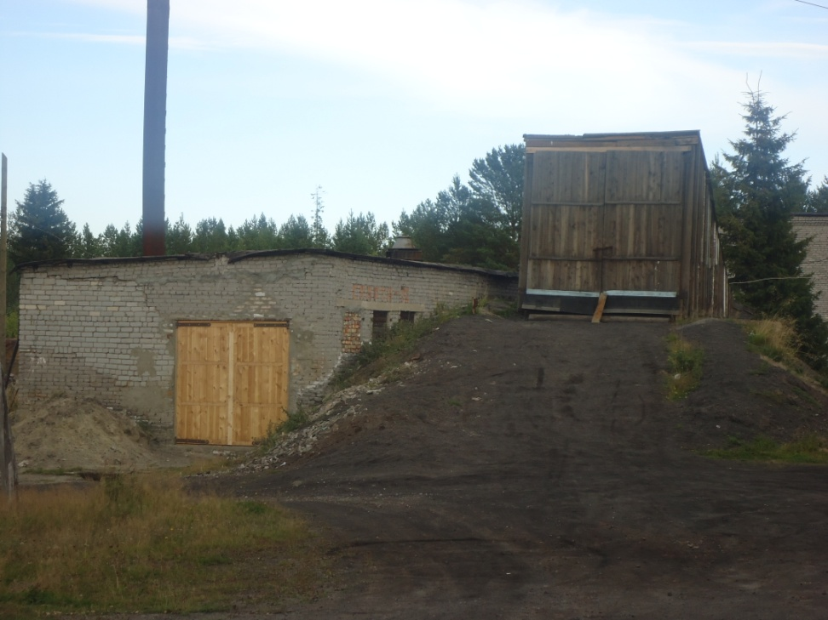
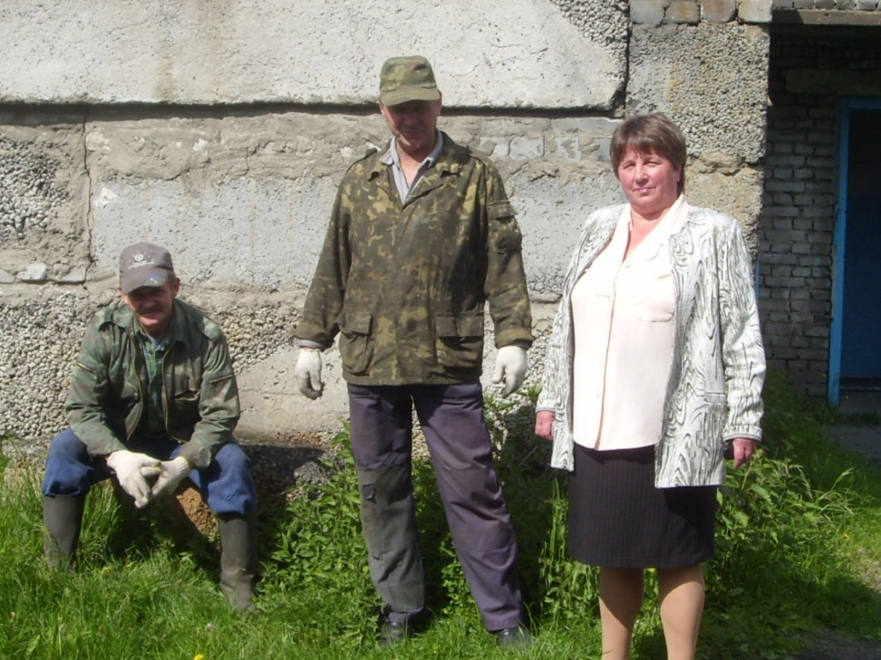
Предприятия ЖКХ

Slide 22
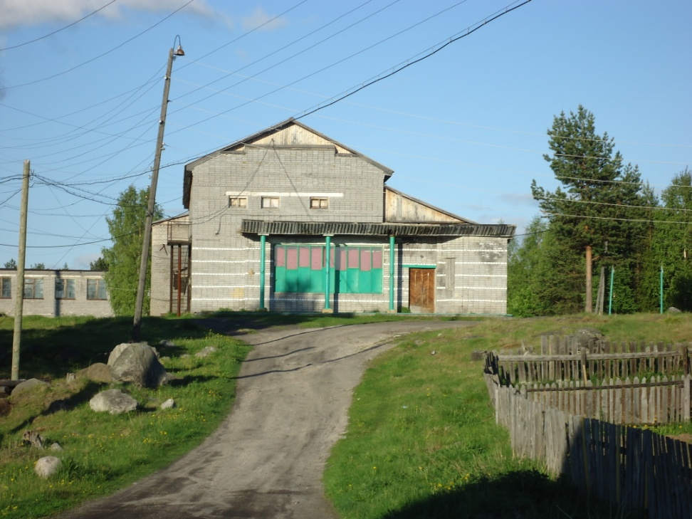
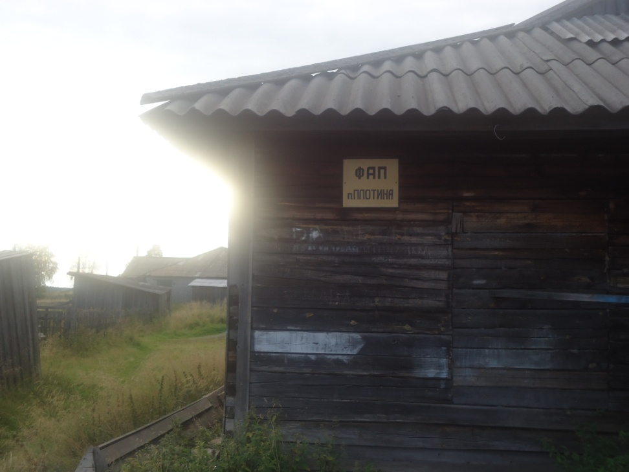
Дом Культуры П.Плотина
ФАП п.Плотина

Slide 23
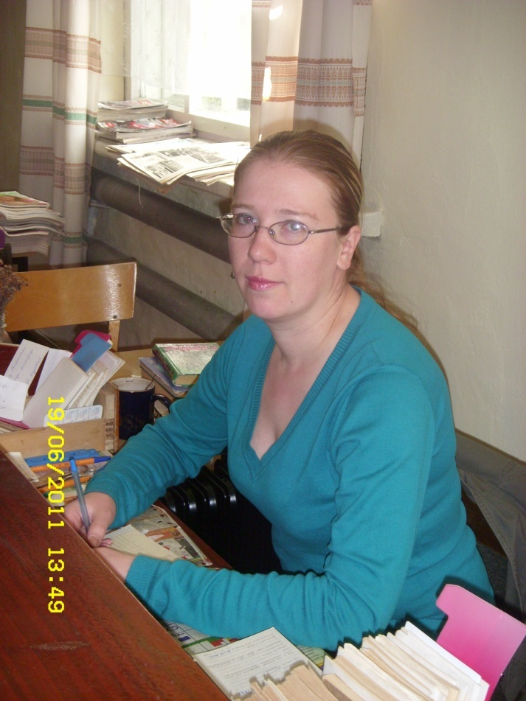
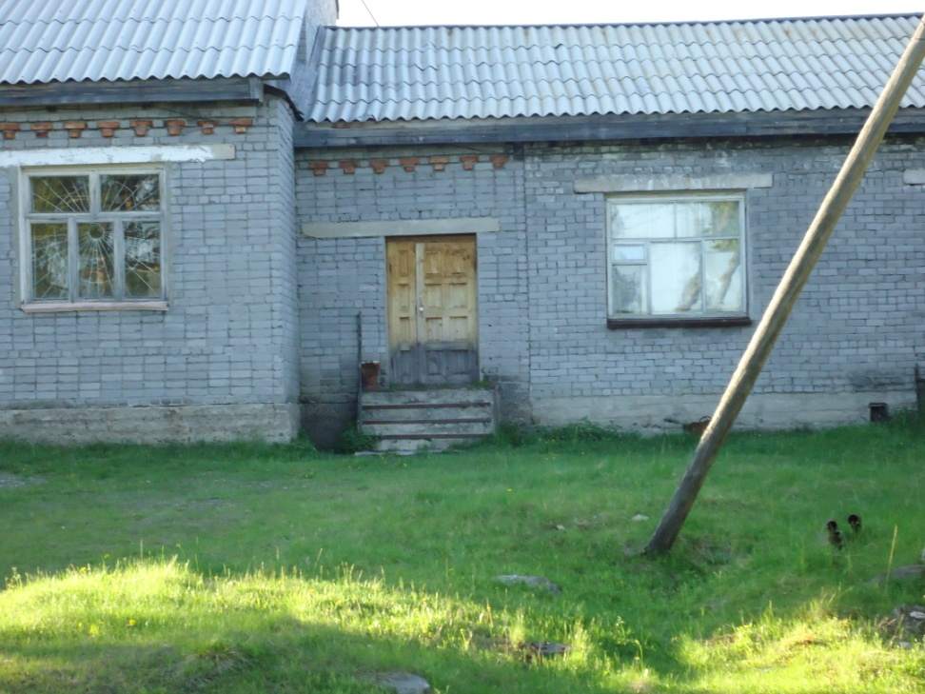
Библиотека п.Плотина

Slide 24
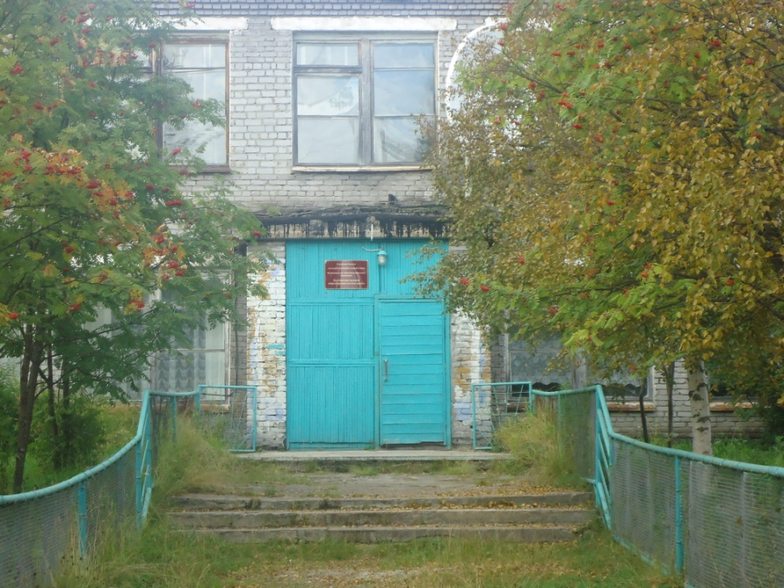
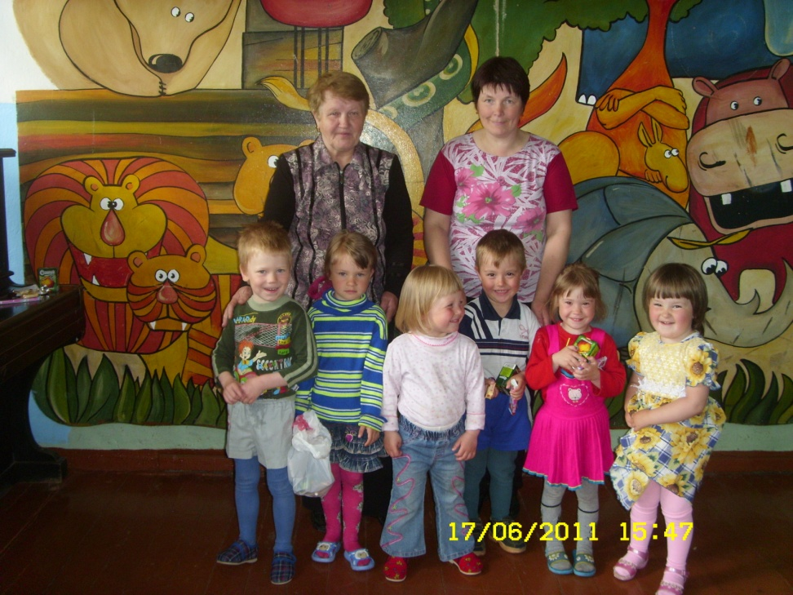
Плотинская СОШ
Детский сад

Slide 25
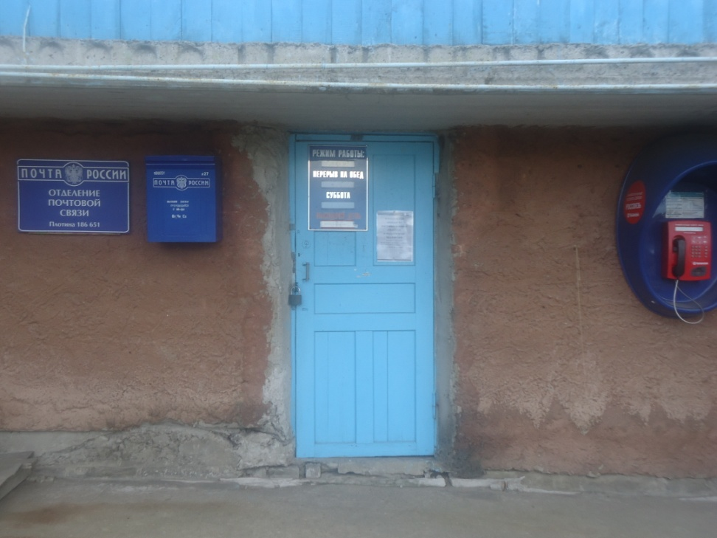
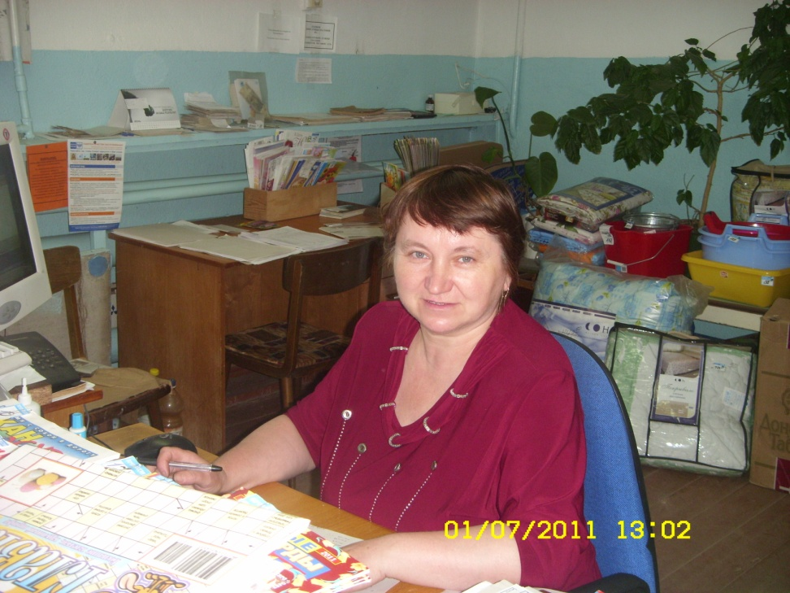
Почтовое отделение п.Плотина

Slide 26
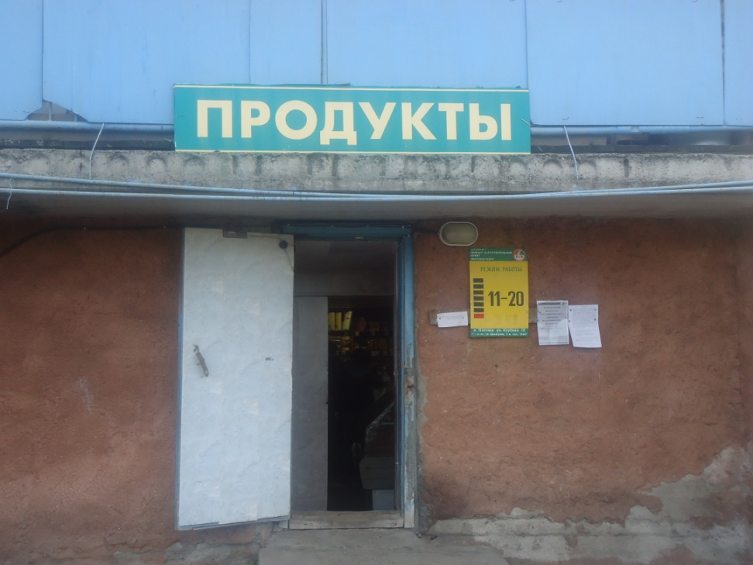
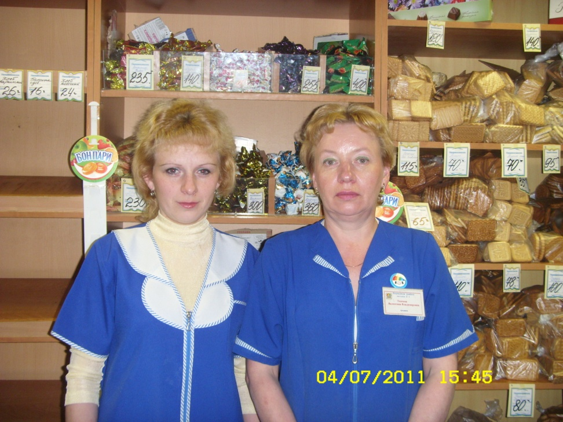
Магазин «РАЙПО»

Slide 27
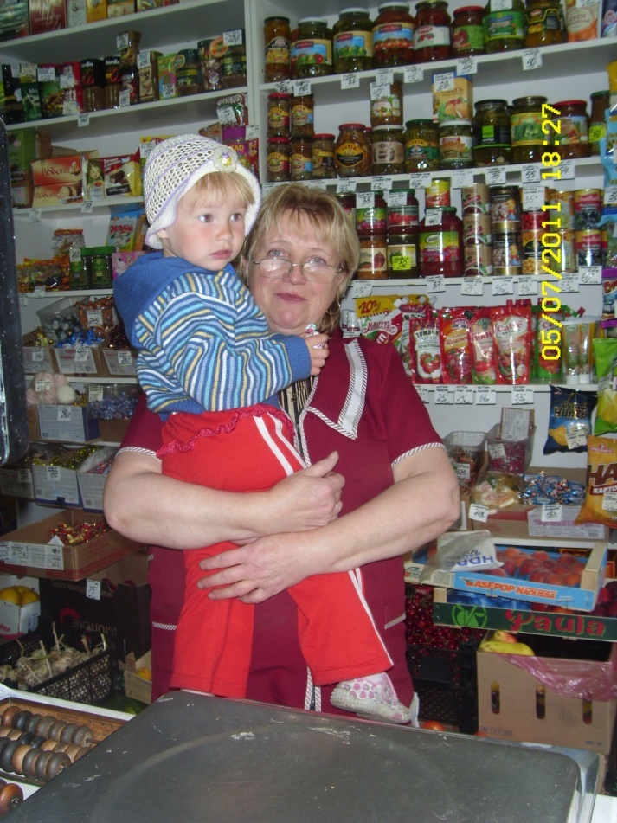
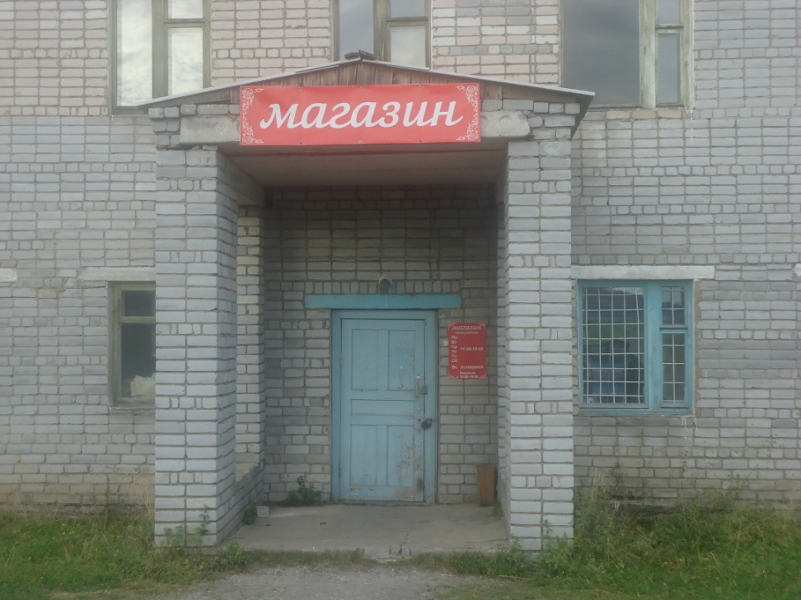
ИП «Михайлова»

Slide 28
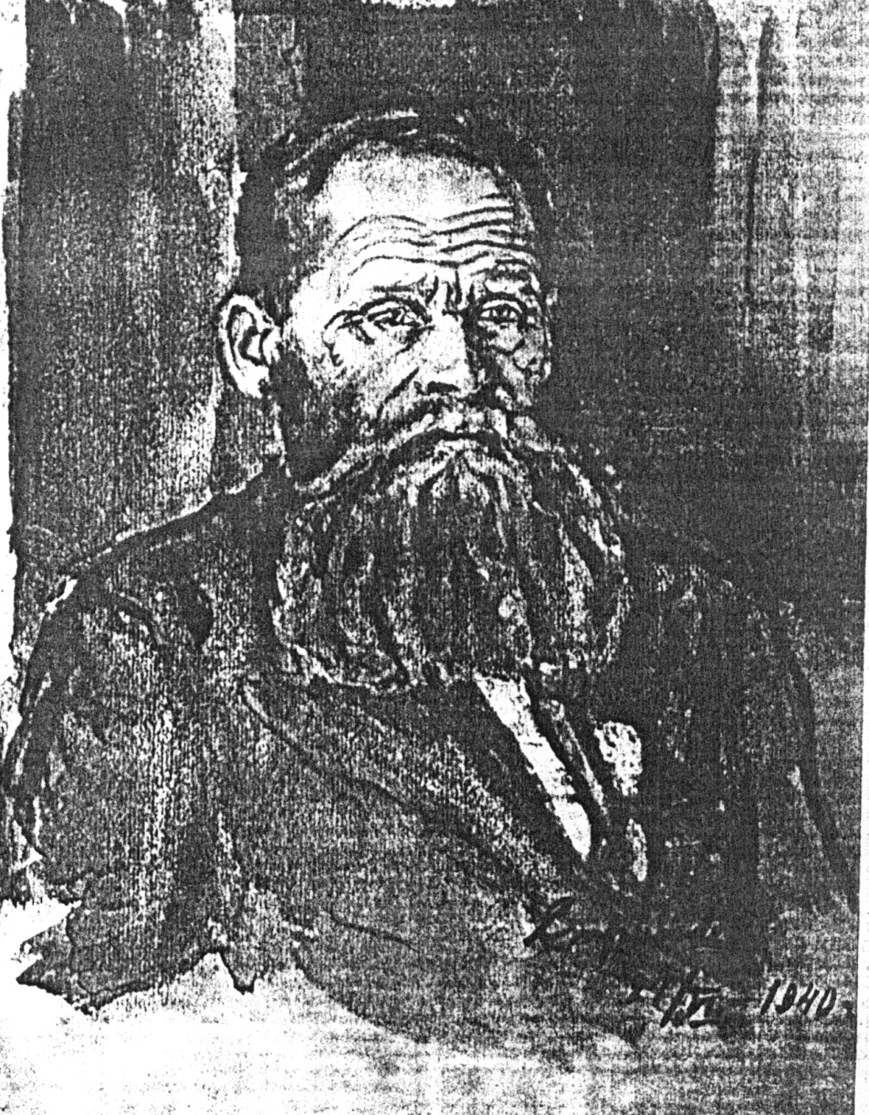
Памятники, мемориалы, обелиски, памятные знаки.
На территории Плотинского сельского поселения находятся:
-) могила сказителя Матвея Коргуева (ур. Кереть)

Slide 29
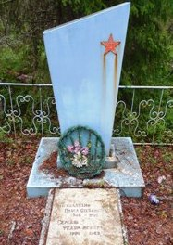
-) братское захоронение военных летчиков (ур. Кереть);

Slide 30
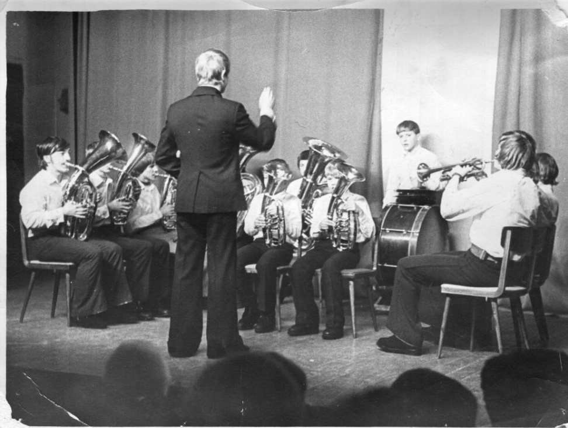
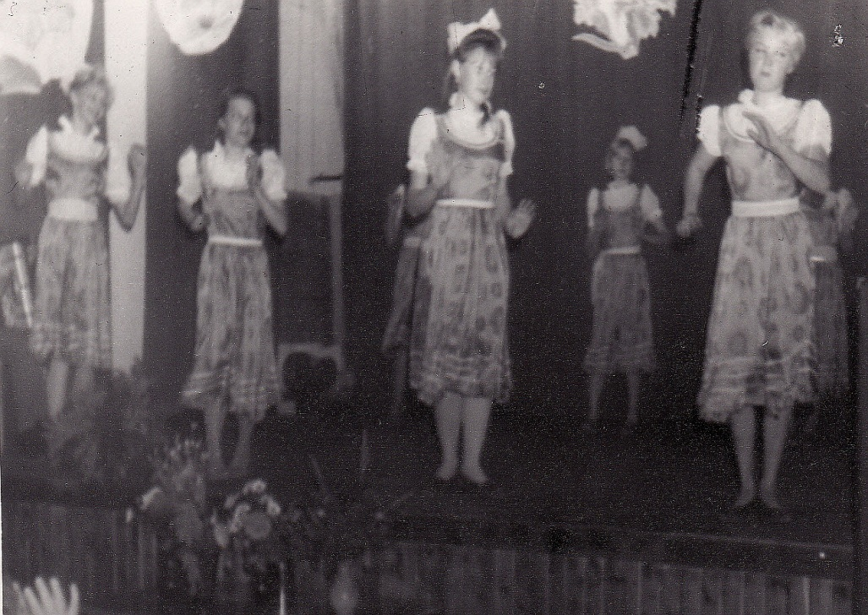
Культурная жизнь и фольклор
Коллективы существовавшие раньше:
Духовой оркестр
Танцевальная группа

Slide 31
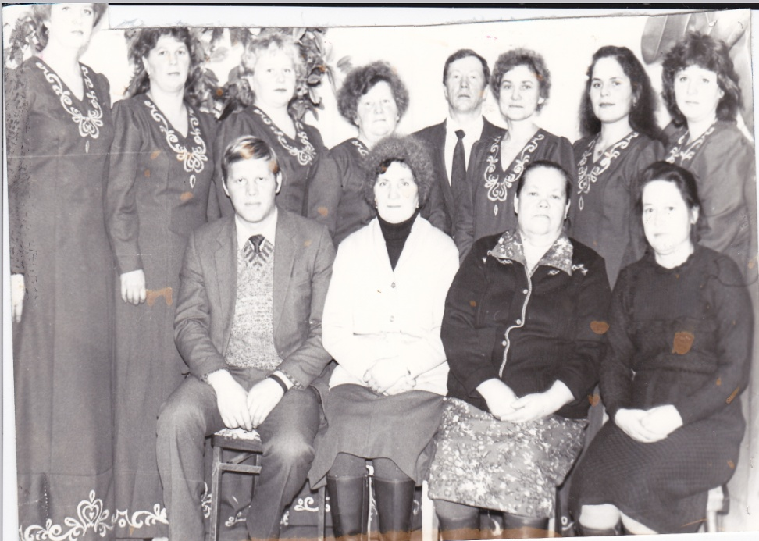
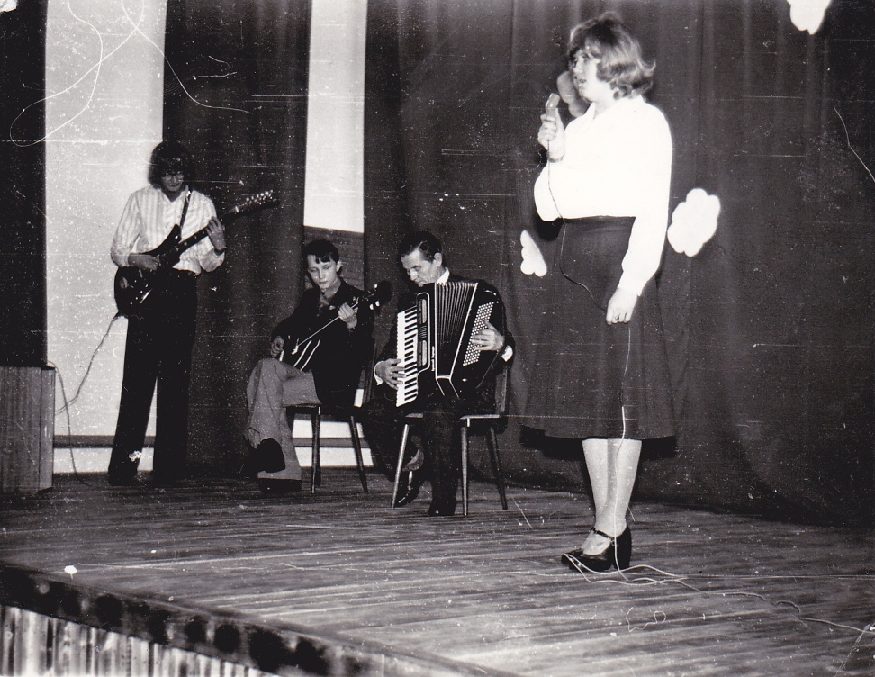
Вокальная группа

Slide 32
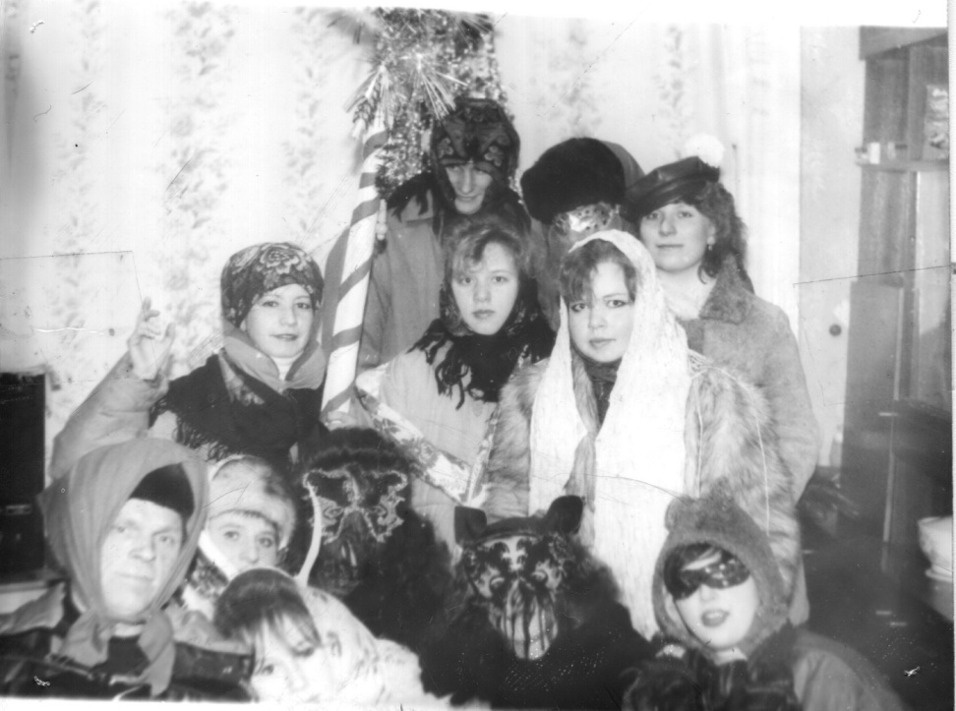
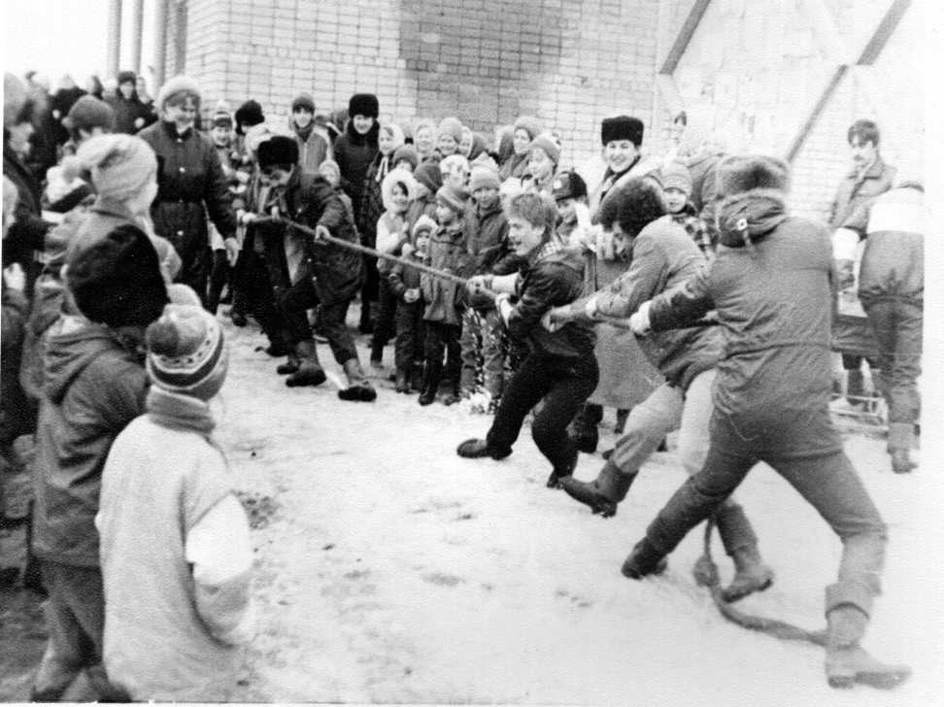
Традиции и праздники
Новый год
Проводы зимы

Slide 33
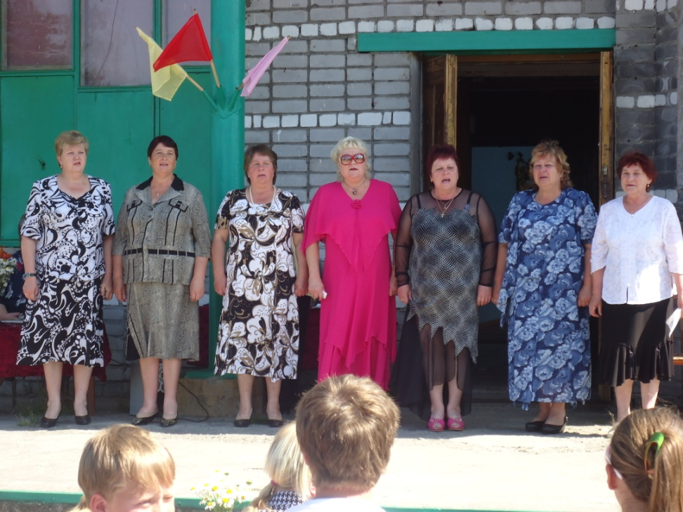
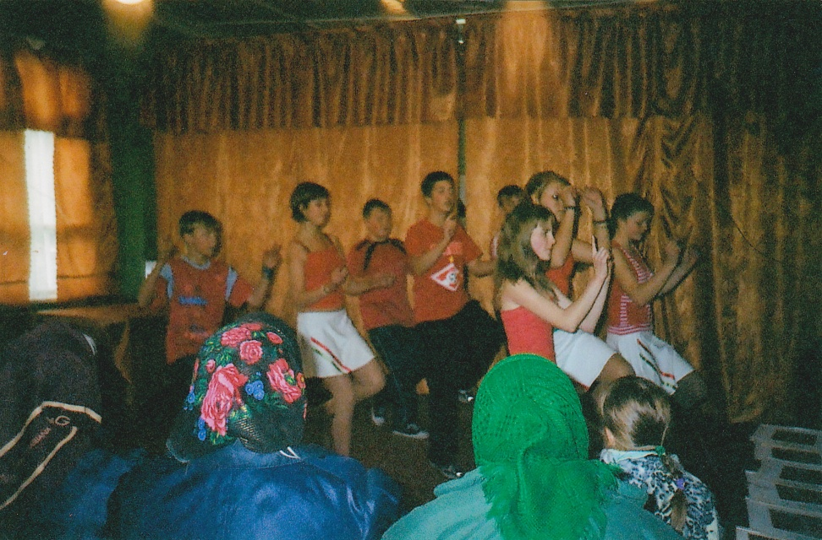
Коллективы существующие сейчас:
Вокальная группа
Танцевальная группа

Slide 34
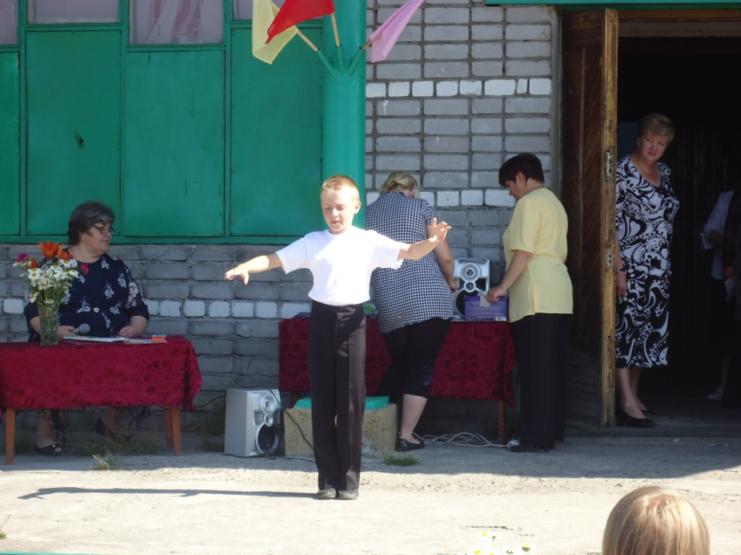
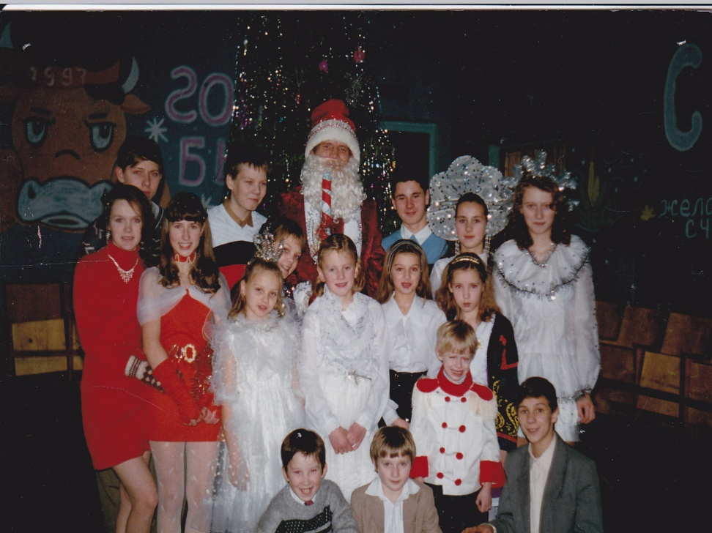
Праздники
День поселка
Новый год

Slide 35
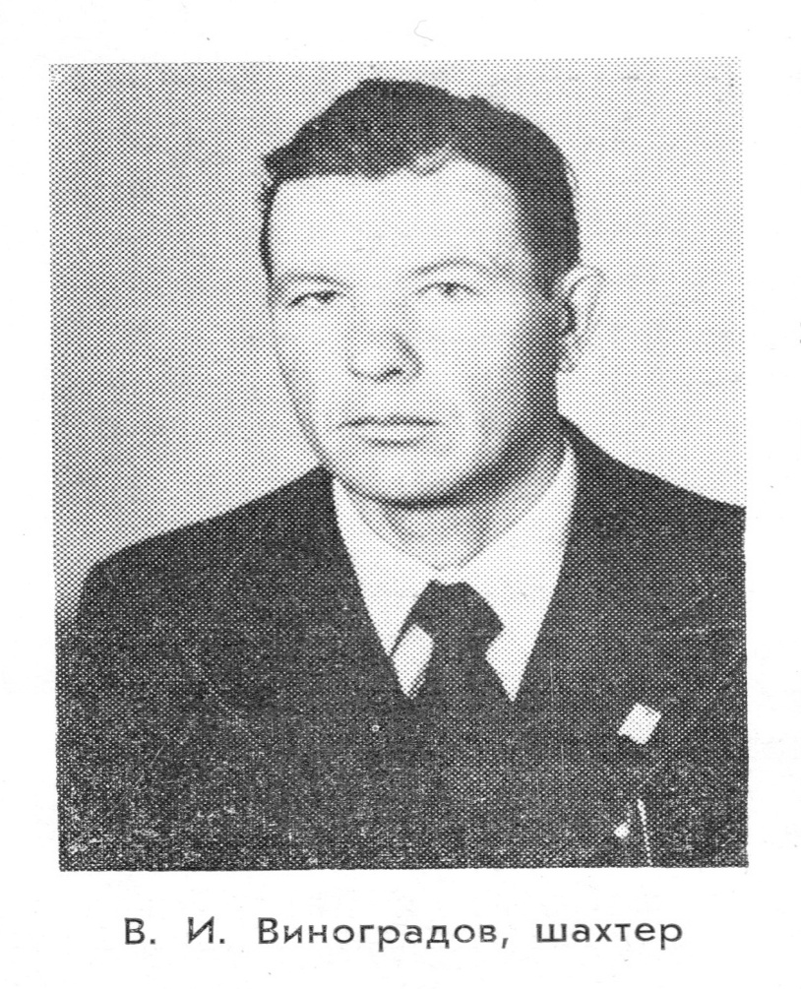
ПЕРСОНАЛИИ
Виноградов В.И проходчик, был награжден орденом Ленина
Гришин П.А. забойщик, медаль за трудовую доблесть;
Москаленко В.Е. бурильщик, медаль за трудовую доблесть;
Томилов С.Л. геолог, медаль за трудовое отличие.

Slide 36

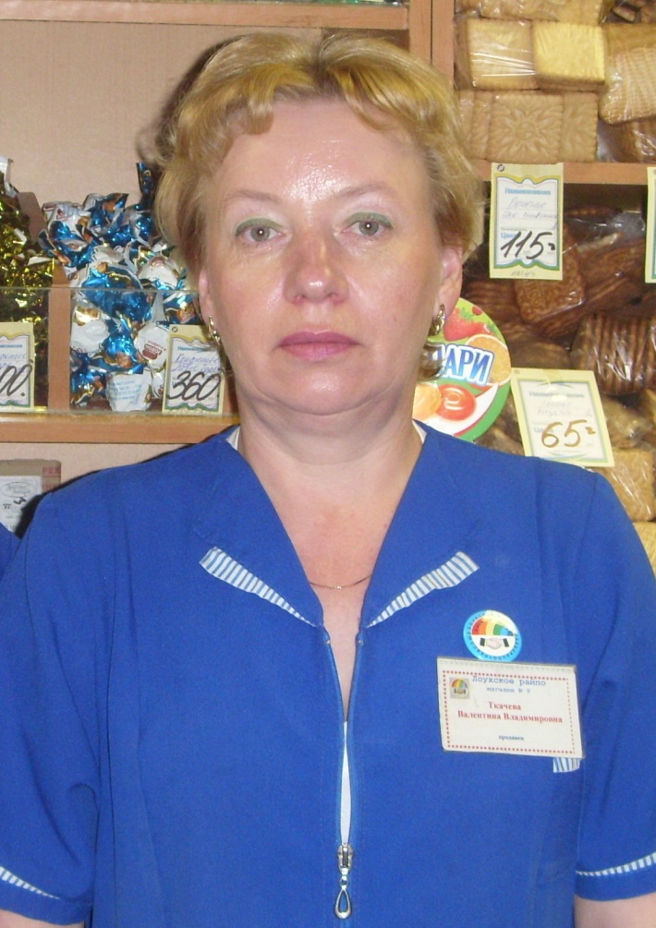
Квяткевич О.Н. Главам Плотинского сельского поселения, «Лауреат Года»
Ткачева В.В. Продавец магазина РАЙПО, «Лауреат Года»

Slide 37
Источники информации
-)воспоминания старожилов пос. Плотина;
-)фото из личного архива;
-)фото из архива ДК п.Плотина;
-)П.Ф.Ситников «У самого Полярного Круга».

